Slide 1

AI × 银行 · 应用场景
人工智能与大模型
在中国银行业的应用场景【2026方案】
以 AI 能力为纲 · 25 个落到信贷、风控、运营、合规、科技各部门的场景 · 效益测算与实施路径

Slide 2
AI 正在改变银行运行：五种能力，看得见的效率差距
从“能聊天”到“能干活”—— OCR 审单据鉴身份、模型审贷盯风险反欺诈、大模型写报告答客户查制度，这是本方案 25 个场景的能力基础
01
视觉感知与多模态识别 让单据、影像、网点多一双不疲劳的眼睛
运营管理部 · 授信审批 / 普惠 · 安全保卫部 · 柜面 / 远程银行
效果对比 传统方式 → AI 方式（行业参考区间）
对公财务分析报告
数小时
分钟级
02
逻辑推理与问题解决 让机器会审贷、会盯风险、会算账
授信审批部 · 风险管理部 · 反欺诈 / 反洗钱 · 零售金融部 · 运营管理部
小企业尽调报告
客户经理手写
90% AI 完成
保函开立
30 小时以上
2.72 小时
03
代码与软件工程 让机器帮科技部写代码、接系统、报数据
信息科技部 · 数据管理部 · 各部门 · 安全
贷后风险预警
逾期后发现
提前 45 天
单客营销分析
30 分钟
5 分钟
04
自然语言理解与知识管理 让制度问得清、报告自己写、客户答得快
合规 / 法律 · 客服中心 · 普惠 / 客户经理 · 全行 · 审计部
影像审核
人工逐张
实时自动
代码编写效率
手工
+10%~25%
05
数据建模与预测预警 让银行提前知道会出什么事
风险管理部 · 零售金融部 · 资产负债部 · 运营管理部 · 反欺诈 / 消保
远程坐席通话时长
行业常规
-10%
政策牵引：中国人民银行等七部门《推动数字金融高质量发展行动方案》（2024 年 11 月）、国家金融监督管理总局《银行业保险业数字金融高质量发展实施方案》（2025 年 12 月，加快发展“人工智能+金融”）、国务院《关于深入实施“人工智能+”行动的意见》（2025 年 8 月）、《生成式人工智能服务管理暂行办法》；可对接数字金融、普惠金融与智能风控专项。
人工智能与大模型在银行业的应用场景
2

Slide 3
国内外应用场景与案例：头部银行已经把 AI 用在审贷、风控与服务的日常
以下均为公开报道数据，说明的是方向与量级；本方案的场景与路径与这些标杆一致
招商银行 · AI First
全国
工商银行 · 工银智涌
全国
建设银行 · 金融大模型
全国
1,386 个智能化场景，AI 等效工时 1,388 万小时
2026 年上半年智能化场景 1,386 个（较 2025 年末 +62%），领域模型 256 个，AI 等效人工工时 1,388 万小时
小企业尽调报告 90% 工作量由 AI 完成；“保函闪电开”从 30 小时以上缩到平均 2.72 小时，投标保函分钟级出函
贷后 AI 智能监测结果采纳率 68%，预警提醒比传统模式平均提前 45 天
来源：招商银行 2026 年半年报、业绩发布会（2026 年 8 月）
企业级金融大模型，200 余个场景
同业率先私有化部署 DeepSeek 并接入“工银智涌”，赋能 20 多个业务领域、200 余个场景
授信审批风控助手“工小审”：制度查询、报告编写、风险评估、审贷建议一体，对公信贷全场景智慧审贷
远程银行坐席助手“工小慧”重点场景通话时长压降约 10%
来源：中国金融信息网（2025 年 3 月）
近 400 个场景，覆盖集团一半以上员工
基于 DeepSeek-R1 微调的推理类金融大模型 2025 年 2 月生产私有化部署，46 个业务领域、近 400 个场景
授信审批：按财务专家思维链自动生成财务分析报告，从数小时压缩到分钟级；2025 年审批受理量两位数增长，平均处理时间 -30%
客户经理单客营销分析从 30 分钟缩到 5 分钟；网点问题 AI 助手覆盖率 99.42%
来源：新华财经、中国金融信息网（2025—2026 年）
江南农商行 · 小江智脑
江苏
省联社 / 农商行 · DeepSeek 本地化
全国
摩根大通 · LLM Suite
美国
全栈信创大模型平台，农商行标杆
千亿参数国产开源模型 + 信创 GPU / 操作系统 / 数据库，23 项岗位 AI 应用
合规风控：大模型影像采集实时自动审核，节约工时 40 万小时；企微客服助手效率提高 16 倍
代码辅助工具使用 14.2 万人次，编码效率 +25%；实时反欺诈模型 2024 年拦截涉案账户 245 户、冻结 1,629 万元
来源：中国江苏网、中国证券报（2024—2025 年）
中小银行大模型落地从知识助手起步
陕西农信、福建农信、内蒙古农信、重庆农商行等 2025 年一季度本地化部署 DeepSeek-R1
首批场景：行内知识库问答、报告撰写、考试出题、审计辅助、编码辅助；仪征农商行“仪小聪”覆盖制度、产品、数仓字典
云南、甘肃省联社采购大模型算力，打造营销、风控、内部管理智能体
来源：电子银行网、重庆农商行、江苏农商联合银行（2025 年）
20 万以上员工日常使用的生成式 AI 平台
LLM Suite 覆盖 20 万~25 万员工，一半几乎每天使用，人均每周释放 1~2 小时
自研编程助手使数万名工程师效率提升 10%~20%（CIO Lori Beer，2025 年 3 月）
财富顾问找信息快 95%；摩根士丹利 AI 助手在顾问团队采纳率 98%
来源：Reuters、American Banker（2025 年）
共同规律：先把核心、信贷、渠道数据打通并私有化部署模型，再从审贷、尽调报告、客服、编程助手等最痛的点切入；AI 给建议、人工审批、边用边学，验证达标后再复制到全行 —— 这也是本方案的路径。
人工智能与大模型在银行业的应用场景
3

Slide 4

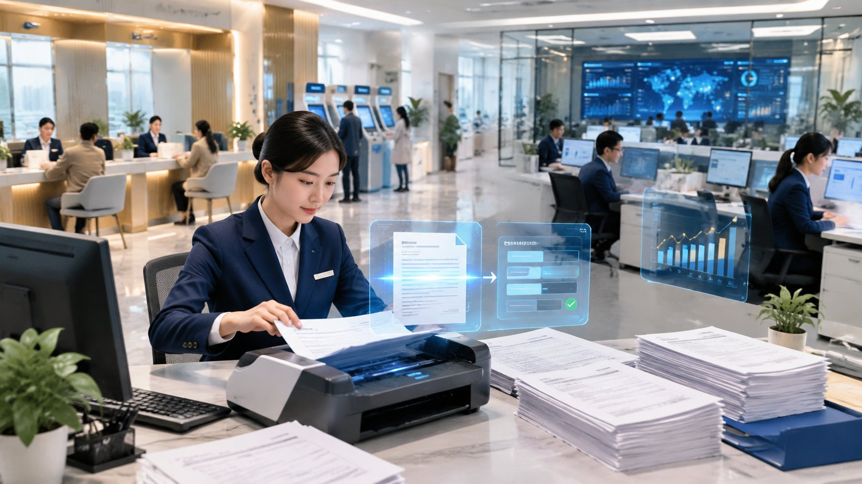
能力一
视觉感知与多模态识别能力
—— 让单据、影像、网点多一双不疲劳的眼睛
本章场景
1.1 运营管理部 · 单据与影像智能 OCR 审核（开户资料 / 票据 / 凭证 / 合同）
1.2 授信审批部 / 普惠金融部 · 信贷资料智能核验（财报 / 流水 / 发票 / 抵押物影像一致性）
1.3 安全保卫部 · 网点与自助区安防视频 AI（尾随 / 徘徊 / 遗留物 / 加钞间违规 / 消防通道）
1.4 运营管理部 · 柜面与远程业务多模态身份鉴伪（人脸 / 声纹 / 活体 / 证件 / AI 换脸防护）
1.5 运营管理部 · 柜面操作合规与服务质检视频 AI（双录 / 印章 / 凭证 / 服务规范）

Slide 5
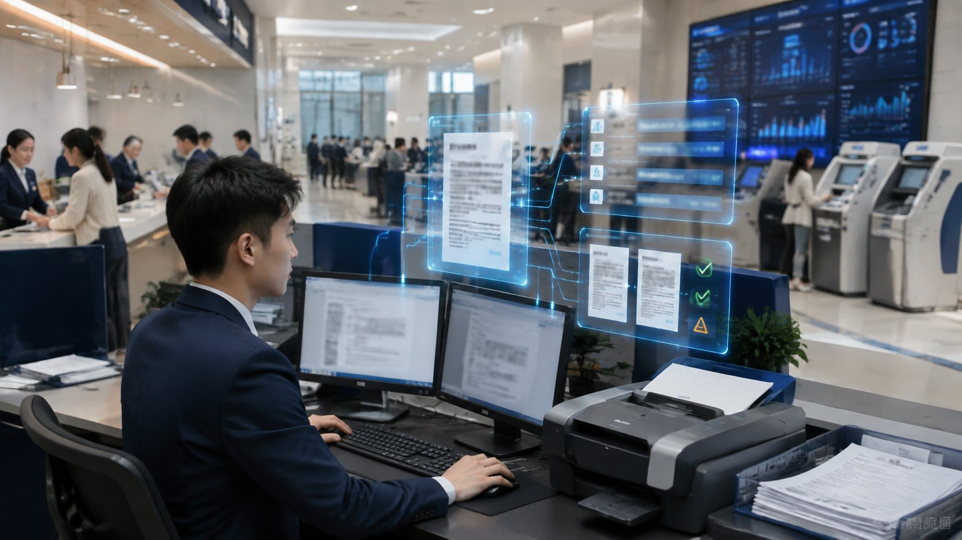

能力一 · 视觉感知与多模态识别能力
1.1 运营管理部 · 单据与影像智能 OCR 审核（开户资料 / 票据 / 凭证 / 合同）
开户资料、票据、凭证机器先审：影像审核实时化，录入少 80%
现状：靠人、靠经验
柜面、集中作业人工逐张审影像，一天几千张
手工录入错漏多，事后核对返工
夜间、月末积压，客户等
AI 落地后
OCR + 多模态大模型识别版式与字段，身份证、营业执照、票据、合同自动结构化
要件完整性与一致性核验：印章、签字、日期、金额自动比对
异常推送人工复核，正常件直接通过，全程留痕
实时
影像审核（原人工逐张）
-80%
手工录入工时
≥99%
关键字段识别准确率
落地：对接影像平台与集中作业系统，1~2 个月；运营部定规则
人工智能与大模型在银行业的应用场景
5

Slide 6


能力一 · 视觉感知与多模态识别能力
1.2 授信审批部 / 普惠金融部 · 信贷资料智能核验（财报 / 流水 / 发票 / 抵押物影像一致性）
财报、流水、发票、抵押物照片交叉核验：假资料一眼识破
-70%
资料核验人工时间
▌ 现场痛点
信贷资料真伪靠客户经理经验，PS 财报难发现
流水、发票、纳税几百页对不起来
抵押物照片旧图复用，现场核实成本高
▌ AI 怎么做 —— 三步
01
OCR 抽取财报、流水、发票、纳税数据，交叉勾稽：收入 vs 流水 vs 开票 vs 纳税
02
图像鉴伪：PS 痕迹、重复照片、拍摄时间地点异常识别
03
不一致自动标红，生成核验报告供审批参考
≥90% 资料造假识别率
100% 核验过程留痕
落地：对接信贷系统与影像平台，1~2 个月；授信审批部审核
人工智能与大模型在银行业的应用场景
6

Slide 7
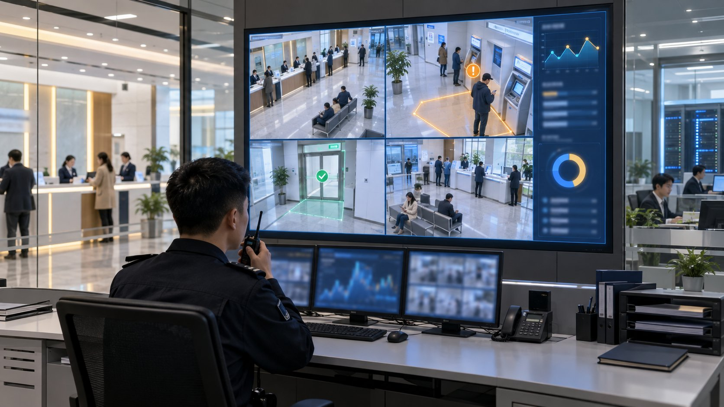
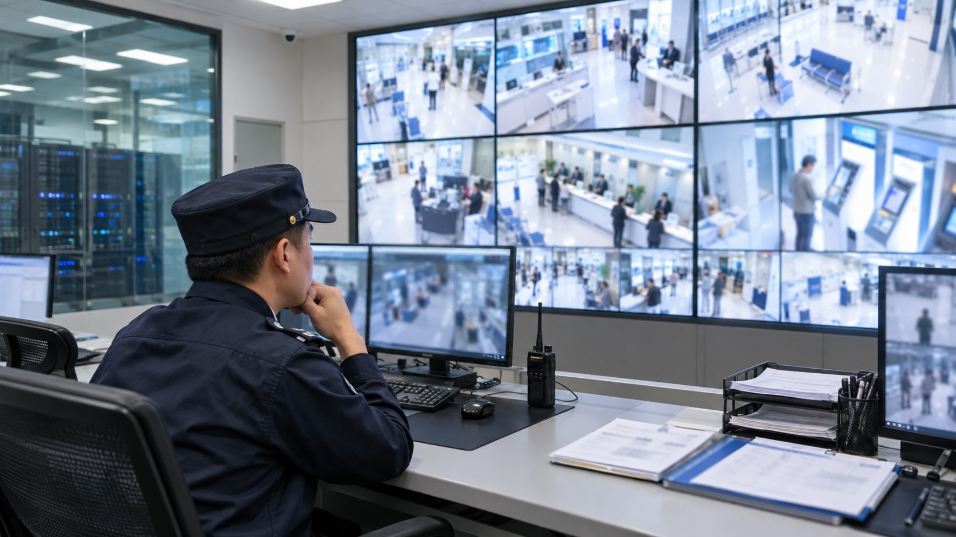
能力一 · 视觉感知与多模态识别能力
1.3 安全保卫部 · 网点与自助区安防视频 AI（尾随 / 徘徊 / 遗留物 / 加钞间违规 / 消防通道）
尾随、徘徊、遗留物、加钞间违规：秒级发现、推送到网点
▌ 现场痛点
网点几十路摄像头只在出事后回看
自助区尾随、诈骗分子徘徊盯梢发现不了
加钞间、金库双人操作靠事后抽查
▌ AI 怎么做
利旧现有摄像头，视觉模型识别尾随、徘徊、遗留物、消防通道占用、加钞间单人操作
与门禁、报警联动：异常自动通知网点与保卫部
视频按事件自动索引，检查与追溯秒级调出
秒级
异常事件发现（原事后回看）
100%
加钞间与金库操作合规监测
-80%
视频巡检工时
落地：利旧摄像头 1~2 个月上线首批规则；保卫部审核
人工智能与大模型在银行业的应用场景
7

Slide 8
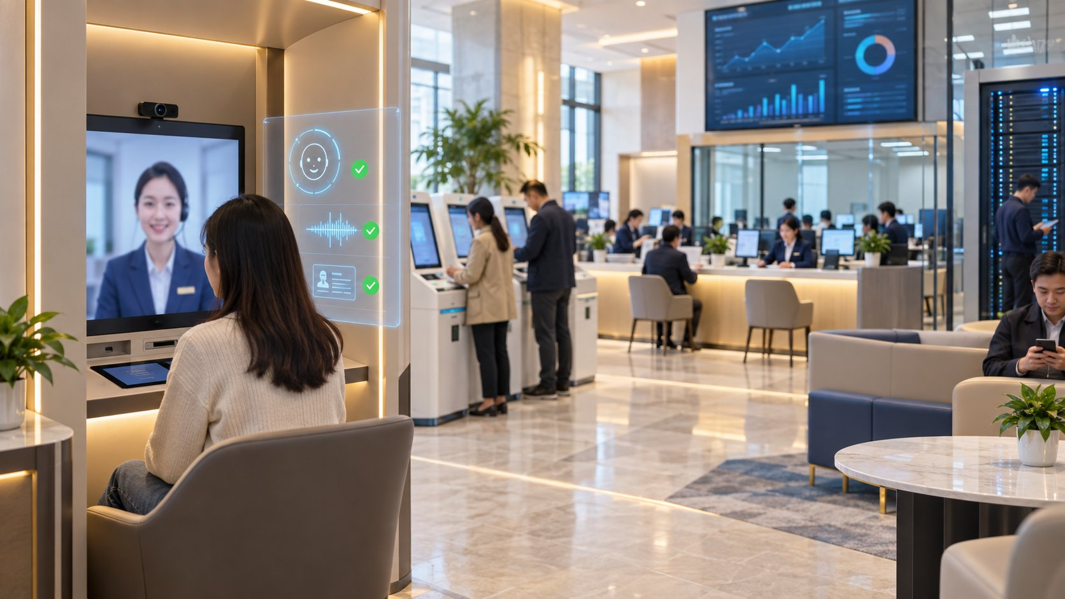
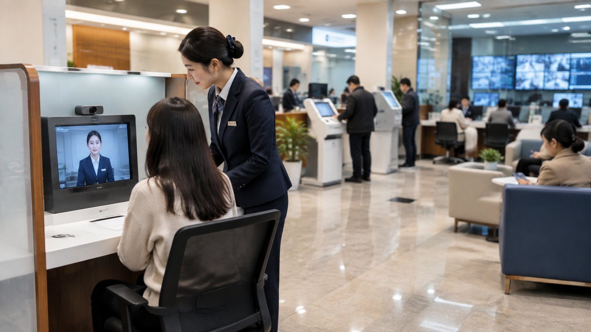
能力一 · 视觉感知与多模态识别能力
1.4 运营管理部 · 柜面与远程业务多模态身份鉴伪（人脸 / 声纹 / 活体 / 证件 / AI 换脸防护）
人脸、声纹、活体、证件多模态鉴伪：AI 换脸攻击拦得住
现状：靠人、靠经验
远程开户、视频面签AI 换脸、合成语音风险上升
证件翻拍、伪造单靠人脸识别不够
老年客户刷脸失败，体验差
AI 落地后
人脸 + 声纹 + 唇语 + 活体 + 证件 OCR 多模态融合鉴伪，对接 VTM、手机银行、电话银行
深度伪造检测模型持续更新，对抗换脸与合成语音
失败原因智能提示，老年客户转人工辅助
≥99.5%
深度伪造识别率
-90%
身份冒用事件
+20%
老年客户一次通过率
落地：对接渠道与人脸系统，2~3 个月；配合监管备案
人工智能与大模型在银行业的应用场景
8

Slide 9
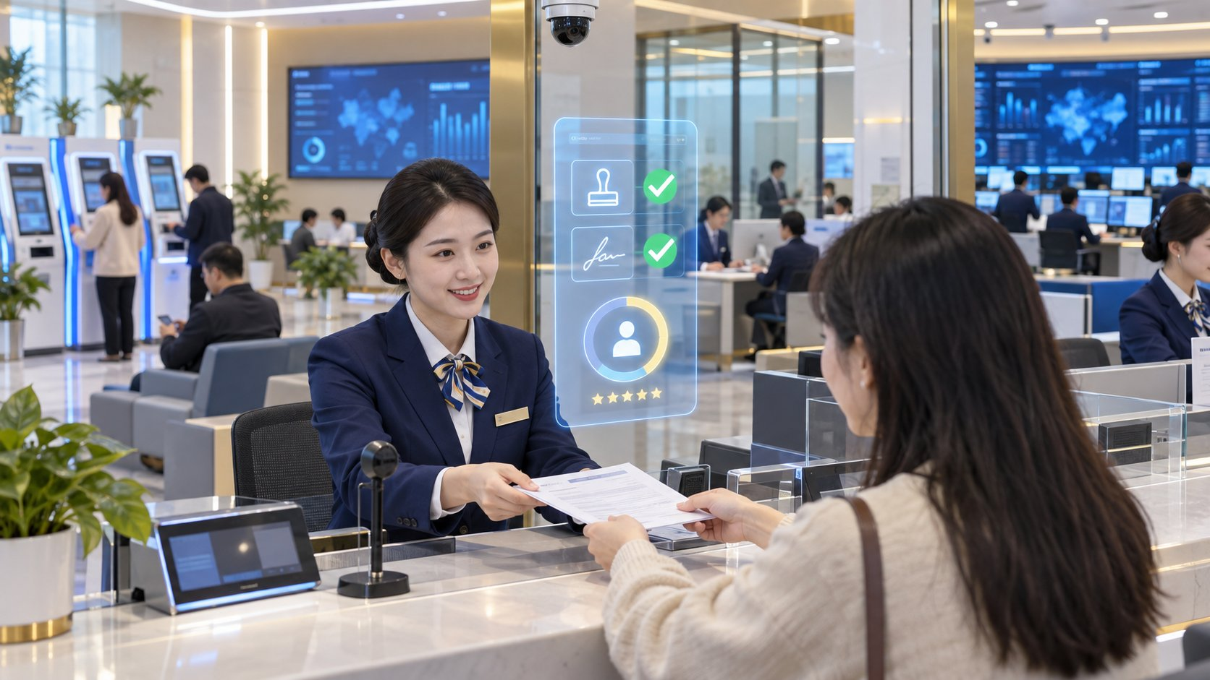

能力一 · 视觉感知与多模态识别能力
1.5 运营管理部 · 柜面操作合规与服务质检视频 AI（双录 / 印章 / 凭证 / 服务规范）
双录、印章、凭证、服务规范视频自动质检：抽查变全检
100%
柜面操作合规全检（原抽查 5%）
▌ 现场痛点
柜面操作合规靠事后抽查 5%，问题漏得多
理财双录人工回看，一段几十分钟
服务规范检查靠神秘人，覆盖有限
▌ AI 怎么做 —— 三步
01
柜面视频 + 交易流水联动分析：印章、签字、凭证交接、双人复核自动核对
02
双录语音转写 + 话术合规识别，缺项自动标记
03
服务规范（站立迎送、微笑、等候时长）自动评分
-90% 双录回看工时
-60% 操作风险事件
落地：对接柜面视频与核心流水，2~3 个月；运营部定标准
人工智能与大模型在银行业的应用场景
9

Slide 10


能力二
逻辑推理与问题解决能力
—— 让机器会审贷、会盯风险、会算账
本章场景
2.1 授信审批部 · 智能审贷助手（对公 / 小微：财务分析 / 审贷报告 / 审批建议）
2.2 风险管理部 · 贷后风险监测与预警（企业舆情 / 工商司法 / 资金流向 / 抵押物）
2.3 反欺诈中心 / 反洗钱部 · 实时交易反欺诈与反洗钱（图模型 / 规则 / 可疑报告生成）
2.4 零售金融部 · 客户经营与产品推荐（客户画像 / 名单 / 话术 / 到期承接）
2.5 运营管理部 · 网点现金调运、ATM 加钞与人员排班优化

Slide 11


能力二 · 逻辑推理与问题解决能力
2.1 授信审批部 · 智能审贷助手（对公 / 小微：财务分析 / 审贷报告 / 审批建议）
财务分析、审贷报告、审批建议分钟级：审贷员看重点，不再翻材料
分钟级
财务分析报告（原数小时，建行实绩）
▌ 现场痛点
对公审贷一户材料几百页，财务分析写几小时
小微户数多、单笔小，审批人力不够
审批尺度不一，制度记不住
▌ AI 怎么做 —— 三步
01
按财务专家思维链自动分析三表、流水、征信，生成财务分析与审贷报告初稿
02
制度、授信政策 RAG：准入、限额、行业政策自动比对，不合规项标红
03
给出审批建议与风险提示，审批人确认后签批，全程可解释
-30% 平均审批处理时间
100% 审批建议可解释可追溯
落地：对接信贷与征信数据，2~3 个月；先小微试点，审批人终审
人工智能与大模型在银行业的应用场景
11

Slide 12


能力二 · 逻辑推理与问题解决能力
2.2 风险管理部 · 贷后风险监测与预警（企业舆情 / 工商司法 / 资金流向 / 抵押物）
舆情、工商司法、资金流向机器盯：风险预警提前 45 天
▌ 现场痛点
贷后检查季度一次，逾期后才知道
几万户贷款客户经理盯不过来
预警误报多，没人看
▌ AI 怎么做
对接舆情、工商、司法、税务、资金流水，多源信号融合建预警模型，按户评分
大模型生成预警说明：为什么预警、建议动作、核实要点
预警闭环跟踪：客户经理核实、采纳率统计、模型持续优化
提前 45 天
风险预警（招行实绩）
≥65%
预警采纳率
-20%
新增不良迁徙
落地：对接信贷与外部数据，2~3 个月；风险管理部定规则
人工智能与大模型在银行业的应用场景
12

Slide 13


能力二 · 逻辑推理与问题解决能力
2.3 反欺诈中心 / 反洗钱部 · 实时交易反欺诈与反洗钱（图模型 / 规则 / 可疑报告生成）
转账、开卡、跨行毫秒级反欺诈：涉案账户拦在前面，可疑报告自动写
现状：靠人、靠经验
电诈、洗钱手法变化快，规则追不上
可疑交易人工排查，一天几百笔
可疑交易报告撰写耗时，格式要求高
AI 落地后
图模型 + 规则 + 机器学习实时监测交易，团伙、资金链路秒级识别
大模型生成可疑交易报告初稿与排查摘要，反洗钱岗审核
模型按新案件样本周更，对抗新手法
毫秒级
交易实时拦截
-50%
可疑交易人工排查工时
-40%
涉案账户资金损失
落地：对接核心与反洗钱系统，2~3 个月；配合监管报送
人工智能与大模型在银行业的应用场景
13

Slide 14

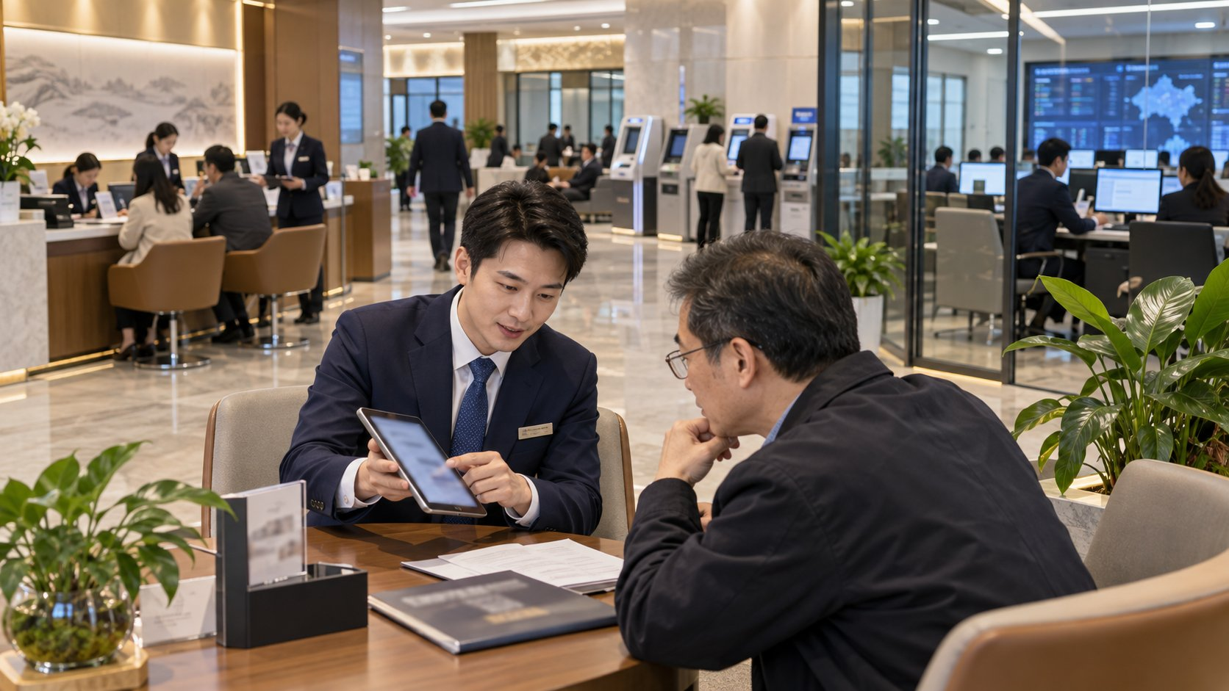
能力二 · 逻辑推理与问题解决能力
2.4 零售金融部 · 客户经营与产品推荐（客户画像 / 名单 / 话术 / 到期承接）
客户画像、名单、话术、到期承接机器算：单客分析 30 分钟到 5 分钟
5 分钟
单客营销分析（原 30 分钟，建行实绩）
▌ 现场痛点
客户经理几千户管不过来，只盯大户
理财到期、代发流失事后才知道
营销话术千人一面，转化低
▌ AI 怎么做 —— 三步
01
客户数据 + 大模型生成客户画像与营销建议，到期承接、产品匹配自动提示
02
名单优先级排序：谁最可能流失、谁最可能配置
03
个性化话术与产品说明生成，合规审核后使用
+20% 营销转化率
+15% 理财到期承接率
落地：依赖数据底座与 CRM，2~3 个月；零售部定口径
人工智能与大模型在银行业的应用场景
14

Slide 15


能力二 · 逻辑推理与问题解决能力
2.5 运营管理部 · 网点现金调运、ATM 加钞与人员排班优化
现金、加钞、排班统一优化：库存现金降 20%，不缺钞不闲人
▌ 现场痛点
网点多备现金怕缺钞，资金占用大
ATM 加钞靠经验，节前空钞投诉
柜员排班忙闲不均，高峰排队
▌ AI 怎么做
网点、ATM 现金需求预测，调运路线与频次优化
排班优化：按客流预测排柜员、大堂、弹性窗口
押运、加钞任务自动生成，运营部审核下发
-20%
网点与 ATM 现金库存
-30%
调运与加钞次数
-25%
高峰客户等候时长
落地：对接现金管理与排班系统，1~2 个月
人工智能与大模型在银行业的应用场景
15

Slide 16


能力三
代码与软件工程能力
—— 让机器帮科技部写代码、接系统、报数据
本章场景
3.1 信息科技部 · AI 编程助手与代码检查（核心 / 信贷 / 渠道系统 · 测试用例）
3.2 信息科技部 · 核心 / 信贷 / 渠道系统接口自动适配与信创迁移
3.3 信息科技部 / 数据管理部 · 数据治理、监管报送与取数助手（EAST / 1104 / 客户风险）
3.4 各部门 · 零代码业务工具（台账 / 流程 / 报表 / 检查清单）
3.5 信息科技部 / 安全 · 网络、数据与 AI 模型安全（等保 / 敏感数据 / API / 提示词防护）

Slide 17


能力三 · 代码与软件工程能力
3.1 信息科技部 · AI 编程助手与代码检查（核心 / 信贷 / 渠道系统 · 测试用例）
写代码、查代码、出测试用例：编程效率提 20%，改造不再排队
▌ 现场痛点
科技需求排队半年，业务等不起
老系统代码无人敢碰，文档缺失
测试用例手工编写，覆盖不足
▌ AI 怎么做
私有化部署代码大模型：代码生成、补全、解释、重构，按行内规范约束
代码检查与安全扫描：缺陷、敏感信息、合规问题自动提示
需求文档自动生成测试用例与脚本，回归自动化
+10%~25%
编码效率（江南农商行 +25%）
-40%
测试用例编写工时
100%
代码合规扫描覆盖
落地：私有化部署 1 个月，先 2~3 个开发团队试点
人工智能与大模型在银行业的应用场景
17

Slide 18

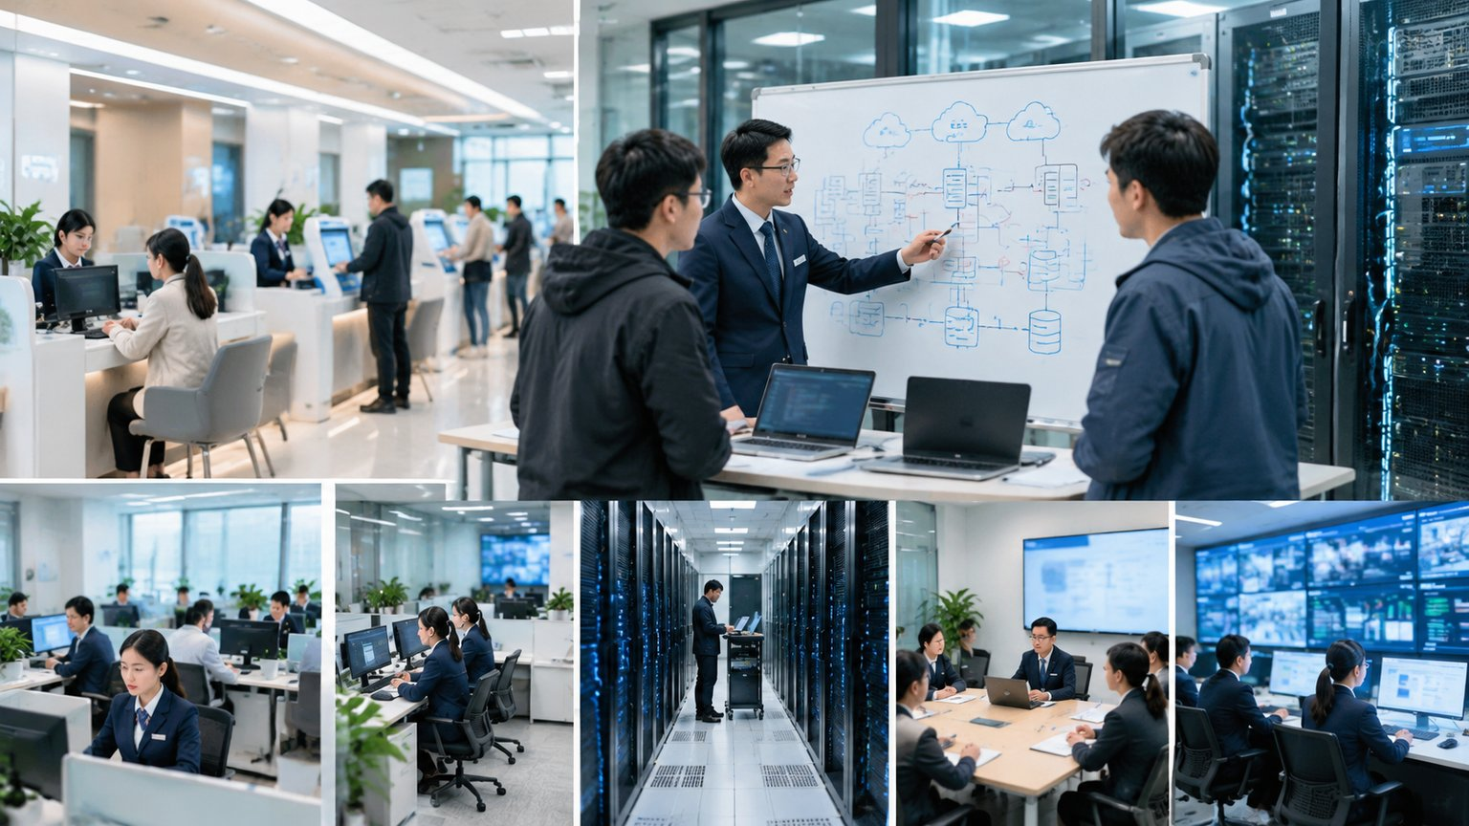
能力三 · 代码与软件工程能力
3.2 信息科技部 · 核心 / 信贷 / 渠道系统接口自动适配与信创迁移
核心、信贷、渠道接口周期 3 个月到 2 周，信创迁移少踩坑
现状：靠人、靠经验
行内上百个系统、多家厂商，接一次谈一次
信创迁移SQL、存储过程改写量大
接口文档过期失真，改一次牵一片
AI 落地后
大模型读接口文档与报文，自动识别字段语义并生成映射与适配脚本
信创迁移：SQL / 存储过程自动改写，生成对比测试用例
建统一数据字典与接口规范，接口变化自动监测
-60%
接口开发周期
-50%
信创迁移改写工时
100%
接口变化自动监测
落地：首期 2~3 个月接入核心系统，是其他场景的前置工程
人工智能与大模型在银行业的应用场景
18

Slide 19


能力三 · 代码与软件工程能力
3.3 信息科技部 / 数据管理部 · 数据治理、监管报送与取数助手（EAST / 1104 / 客户风险）
EAST、1104、客户风险报送自动校验，取数出图一句话
-70%
监管报送人工校验工时
▌ 现场痛点
监管报送手工拼数、口径不一，被罚风险
业务部门取数排队，科技疲于写 SQL
数据质量问题报送时才发现
▌ AI 怎么做 —— 三步
01
建主数据与统一指标口径，报送数据自动校验与差错定位
02
大模型自然语言取数出图：“本月各支行小微贷款增量”秒级回答，按角色分权
03
数据质量规则自动生成与监测，问题溯源到系统与字段
-80% 取数出图时间
≥98% 核心数据一致性
落地：与接口打通同步建设，3~4 个月覆盖核心数据
人工智能与大模型在银行业的应用场景
19

Slide 20


能力三 · 代码与软件工程能力
3.4 各部门 · 零代码业务工具（台账 / 流程 / 报表 / 检查清单）
台账、流程、报表、检查清单：一句话生成应用，当天上线
▌ 现场痛点
部门小需求一堆（台账、审批流、检查表），科技排不上队
Excel、微信群数据沉不下来
外购小系统几万一个，改个字段等厂家
▌ AI 怎么做
低代码 + 大模型：一句话描述需求，自动生成表单、流程、看板、提醒
手机端即用，支持扫码、拍照、语音填报，数据进数据底座
大模型按周自动汇总检查完成率、问题整改率
小时级
应用开发周期（原数周）
50~100 个
每年新增部门应用
≥90%
Excel 台账电子化率
落地：平台部署 1 个月，每部门 1~2 名种子用户滚动推广
人工智能与大模型在银行业的应用场景
20

Slide 21


能力三 · 代码与软件工程能力
3.5 信息科技部 / 安全 · 网络、数据与 AI 模型安全（等保 / 敏感数据 / API / 提示词防护）
敏感数据、API、AI 模型：先摸清家底，攻击与泄露拦得住
现状：靠人、靠经验
客户数据分级不清，导出无管控
开放 API、第三方合作暴露面增加
大模型提示词注入、数据泄露新风险，监管备案要求
AI 落地后
敏感数据自动发现与分级，导出、批量查询实时告警
API 资产梳理与异常调用监测
AI 模型安全防护：提示词过滤、输出审查、红队测试、备案材料生成
100%
敏感数据与 API 资产可视
≥95%
高危漏洞整改率
100%
大模型应用备案与防护覆盖
落地：先 2~4 周资产摸底，再分阶段整改；配合等保与算法备案
人工智能与大模型在银行业的应用场景
21

Slide 22


能力四
自然语言理解与知识管理能力
—— 让制度问得清、报告自己写、客户答得快
本章场景
4.1 合规部 / 法律事务部 · 监管制度问答与合规审查（制度库 / 新规解读 / 合同审查）
4.2 客服中心 / 远程银行 · 智能客服与坐席助手（7×24 问答 / 实时话术 / 工单生成）
4.3 普惠金融部 / 客户经理 · 尽调报告、贷后检查报告自动生成（语音录入 / 资料抽取）
4.4 全行 · 员工知识助手与办公助手（制度 / 产品 / 公文 / 会议纪要 / 培训考试）
4.5 审计部 / 内控合规 · 智能审计与内控检查（非现场审计 / 问题底稿 / 报告生成）

Slide 23


能力四 · 自然语言理解与知识管理能力
4.1 合规部 / 法律事务部 · 监管制度问答与合规审查（制度库 / 新规解读 / 合同审查）
监管新规、行内制度、合同条款一问即答，合规审查从天到小时
现状：靠人、靠经验
监管制度几千份、更新快，业务记不住
合同审查法务排队，一份几天
新规解读靠开会，落地慢
AI 落地后
私有化大模型 + RAG：监管法规、行内制度、处罚案例，答案带出处
合同条款自动比对范本与监管要求，风险点标红
新规自动比对行内制度：哪些制度、流程、系统要改
秒级
制度与法规查询
小时级
合同审查（原天级）
100%
答案带出处可追溯
落地：导入制度库 2 周，上线 1 个月；合规部审核
人工智能与大模型在银行业的应用场景
23

Slide 24

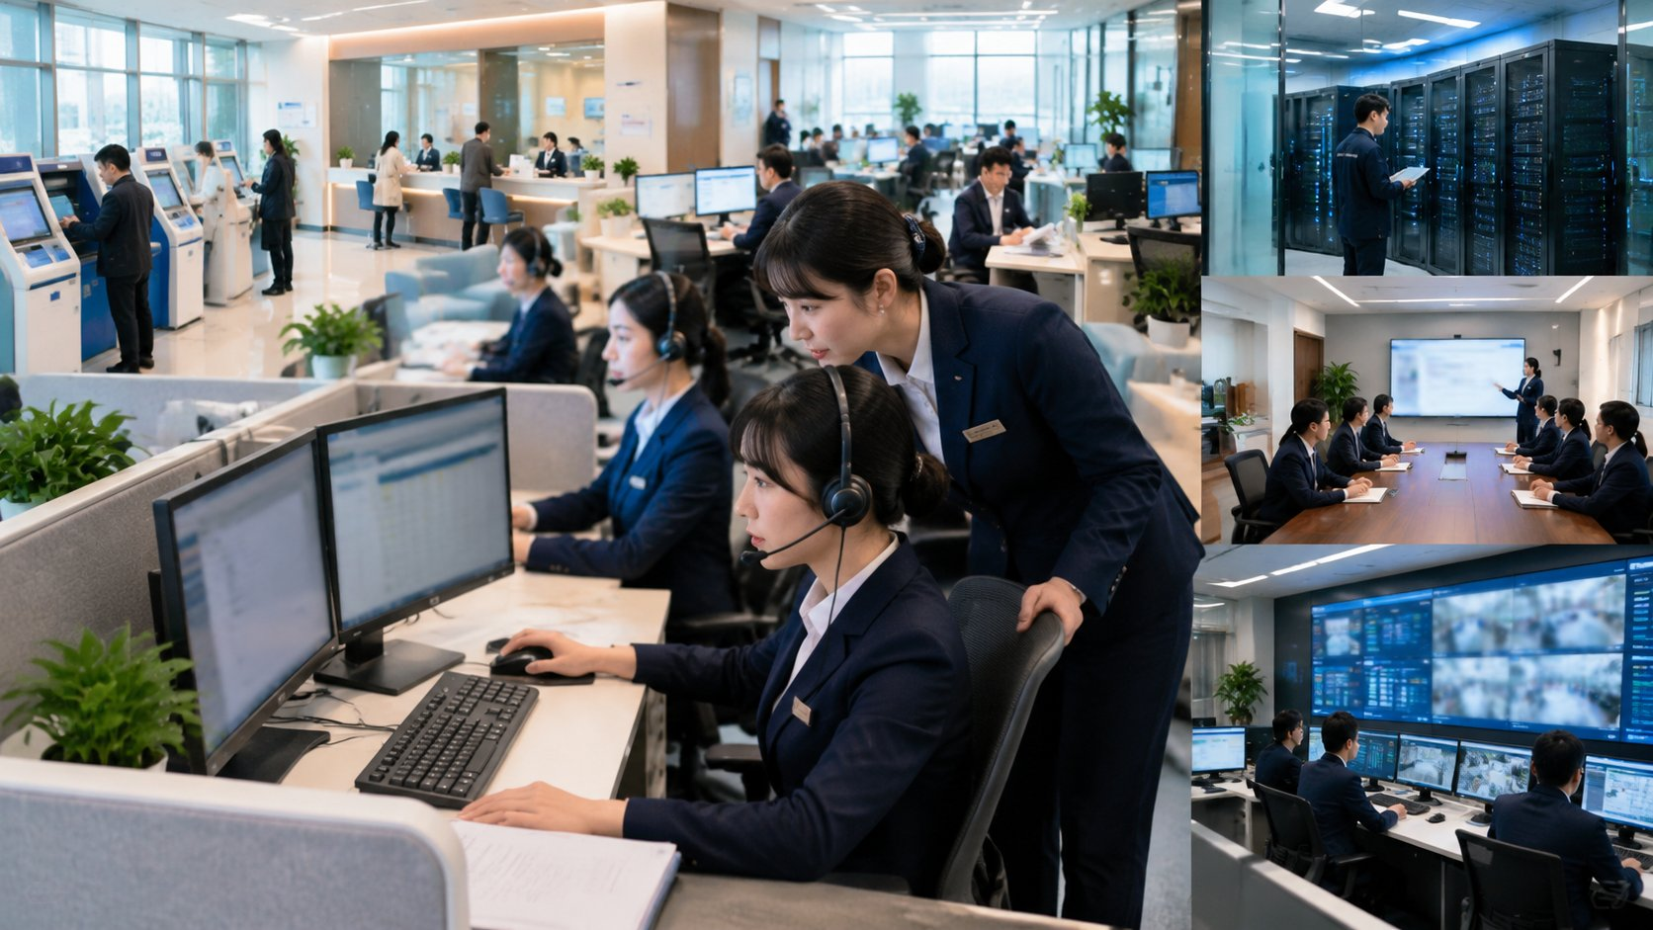
能力四 · 自然语言理解与知识管理能力
4.2 客服中心 / 远程银行 · 智能客服与坐席助手（7×24 问答 / 实时话术 / 工单生成）
7×24 答得准、坐席实时有提示：通话少 10%，一次解决 ≥90%
-10%
重点场景通话时长（工行实绩）
▌ 现场痛点
客服电话被打爆，夜间无人应答
坐席查产品规则翻系统，客户等
工单手工录入，摘要写半天
▌ AI 怎么做 —— 三步
01
私有化大模型 + RAG：产品、流程、费率知识库，智能客服答案带出处
02
坐席助手实时转写 + 话术与答案推荐，情绪识别提示
03
通话自动生成工单与摘要，复杂问题转人工附上下文
≥90% 问题一次解决率
-60% 工单录入工时
落地：导入知识库 2 周，上线 1 个月；对接客服系统
人工智能与大模型在银行业的应用场景
24

Slide 25


能力四 · 自然语言理解与知识管理能力
4.3 普惠金融部 / 客户经理 · 尽调报告、贷后检查报告自动生成（语音录入 / 资料抽取）
尽调报告、贷后检查报告说话即成文：客户经理 90% 工作量交给 AI
▌ 现场痛点
小微尽调一户报告写半天，客户经理跑不动
贷后检查报告复制粘贴，质量差
现场信息回办公室再补，遗漏多
▌ AI 怎么做
现场语音录入 + 拍照，大模型抽取征信、流水、工商信息自动生成尽调报告
贷后检查自动对比上期：经营变化、风险信号、建议动作
报告结构化入库，审批与风控可直接引用
90%
尽调报告 AI 完成比例（招行实绩）
-70%
报告编制时间
+30%
客户经理走访户数
落地：对接信贷与移动办公，1~2 个月；客户经理终审签字
人工智能与大模型在银行业的应用场景
25

Slide 26


能力四 · 自然语言理解与知识管理能力
4.4 全行 · 员工知识助手与办公助手（制度 / 产品 / 公文 / 会议纪要 / 培训考试）
制度、公文、纪要、考试一个助手：全行员工人均每周省 2 小时
现状：靠人、靠经验
员工找制度、查产品翻半天
公文、纪要、汇报格式重于内容，加班写
培训考试出题靠人工，走过场
AI 落地后
行内知识助手：制度、产品、流程问答，答案带出处
公文、会议纪要、汇报材料辅助起草，按行内模板
培训按岗位出题与推课，考试自动阅卷
2 小时/周
人均释放时间（摩根大通 1~2 小时）
≥80%
员工周活跃率
-50%
公文与纪要起草时间
落地：私有化部署 1 个月，全行推广 3 个月
人工智能与大模型在银行业的应用场景
26

Slide 27


能力四 · 自然语言理解与知识管理能力
4.5 审计部 / 内控合规 · 智能审计与内控检查（非现场审计 / 问题底稿 / 报告生成）
非现场审计全量筛、底稿报告自动写：审计覆盖从抽样到全量
100%
重点业务全量筛查（原抽样）
▌ 现场痛点
审计抽样覆盖低，问题漏得多
底稿、报告手工整理，一次审计几周
问题整改跟踪靠 Excel
▌ AI 怎么做 —— 三步
01
大模型 + 规则全量非现场筛查：异常交易、流程违规、制度冲突
02
审计底稿与报告自动生成，问题分类、依据、建议一体
03
整改闭环跟踪，逾期自动提醒
-50% 审计报告编制时间
+50% 问题发现数
落地：对接核心与信贷数据，2~3 个月；审计部定规则
人工智能与大模型在银行业的应用场景
27

Slide 28


能力五
数据建模与预测预警能力
—— 让银行提前知道会出什么事
本章场景
5.1 风险管理部 · 信用风险评分与不良预测（小微 / 零售 / 对公 · 迁徙预警）
5.2 零售金融部 · 客户流失与资金流向预测（存款流失预警 / 理财到期 / 代发客群）
5.3 资产负债部 / 计划财务部 · 流动性与利率风险预测（存款波动 / 现金流 / 定价）
5.4 运营管理部 · 网点客流、现金需求与柜员排班预测
5.5 反欺诈中心 / 消费者权益保护部 · 电信诈骗受害预警与消费者保护（转账拦截 / 老年客户）

Slide 29


能力五 · 数据建模与预测预警能力
5.1 风险管理部 · 信用风险评分与不良预测（小微 / 零售 / 对公 · 迁徙预警）
小微、零售、对公风险评分滚动更新：不良迁徙提前一个季度看见
提前 1 季度
不良迁徙预警
▌ 现场痛点
风险评级年审一次，中间变化看不见
小微信息少，靠抵押
不良发生了才计提，被动
▌ AI 怎么做 —— 三步
01
征信、流水、税务、行为数据建信用风险评分模型，月度滚动更新
02
不良迁徙预测：按户、按行业、按支行提前预警
03
大模型生成风险分析报告：原因、趋势、建议
+15% 评分模型区分度（KS）
-15% 新增不良率（相对）
落地：依赖数据底座，2~3 个月；风险管理部定口径，模型可解释
人工智能与大模型在银行业的应用场景
29

Slide 30
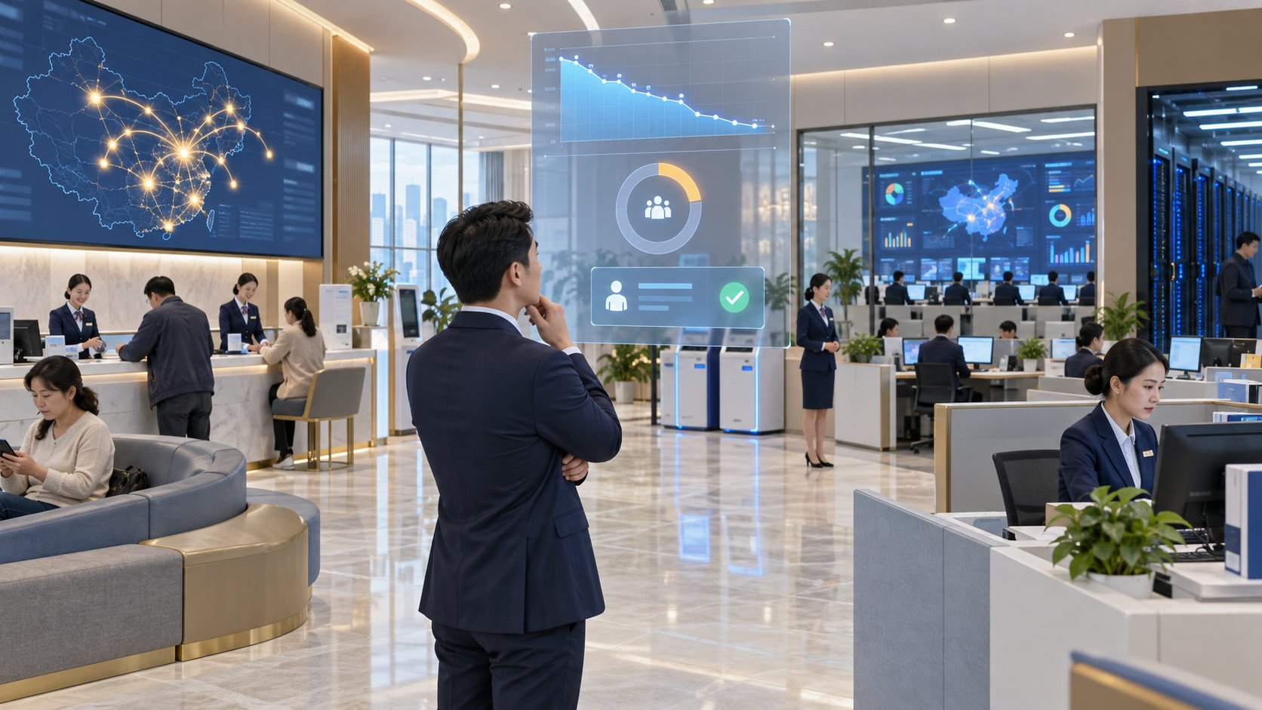

能力五 · 数据建模与预测预警能力
5.2 零售金融部 · 客户流失与资金流向预测（存款流失预警 / 理财到期 / 代发客群）
存款流失、理财到期、代发客群提前预警：留住客户比拉新便宜 5 倍
▌ 现场痛点
大额存款转走了才知道
理财到期没人跟进，资金流向他行
代发企业流失前没信号
▌ AI 怎么做
资金流向、交易频次、产品持有建流失预测模型，按户评分
到期承接与挽留建议自动推送客户经理
代发企业流失预警：发薪异常、户数下降自动提示
提前 30 天
客户流失预警
+15%
理财到期承接率
-20%
高价值客户流失率
落地：依赖数据底座与 CRM，1~2 个月；零售部定口径
人工智能与大模型在银行业的应用场景
30

Slide 31


能力五 · 数据建模与预测预警能力
5.3 资产负债部 / 计划财务部 · 流动性与利率风险预测（存款波动 / 现金流 / 定价）
存款波动、现金流、利率滚动预测：流动性缺口提前看见，定价有依据
现状：靠人、靠经验
存款季末冲、月初走，头寸靠经验
利率下行净息差承压，定价靠拍脑袋
流动性指标月底才算
AI 落地后
存款、贷款、同业、市场数据建流动性与现金流预测模型，滚动 1~3 个月
存贷定价辅助：客户贡献、市场利率、FTP 综合建议
监管流动性指标日度模拟，缺口提前预警
≤5%
月度存款余额预测偏差
提前 1 个月
流动性缺口预警
+5bp
净息差改善（定价优化）
落地：依赖数据底座，2~3 个月；资产负债部定口径
人工智能与大模型在银行业的应用场景
31

Slide 32

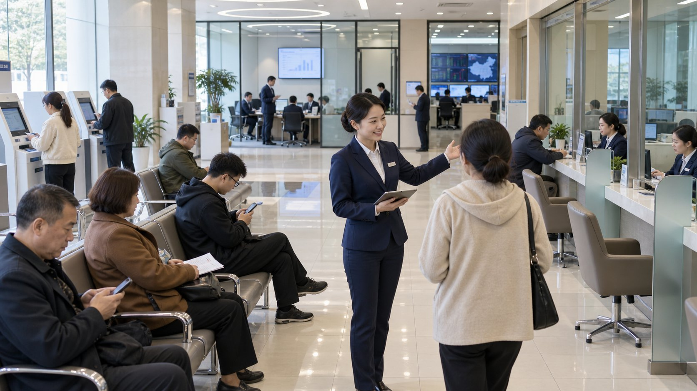
能力五 · 数据建模与预测预警能力
5.4 运营管理部 · 网点客流、现金需求与柜员排班预测
网点客流、现金、排班按天预测：柜员不闲、客户不等
≤10%
日客流预测偏差
▌ 现场痛点
网点忙闲不均，发薪日排长队
柜员固定排班，弹性窗口开不起来
网点转型该撤该并没数据
▌ AI 怎么做 —— 三步
01
历史客流、代发、节假日建客流与业务量预测模型，按网点按小时
02
排班与弹性窗口建议，大堂分流引导
03
网点效能分析：客流、业务量、成本，支撑网点优化
-25% 客户平均等候时长
-10% 柜面人力成本
落地：对接叫号与柜面数据，1~2 个月
人工智能与大模型在银行业的应用场景
32

Slide 33
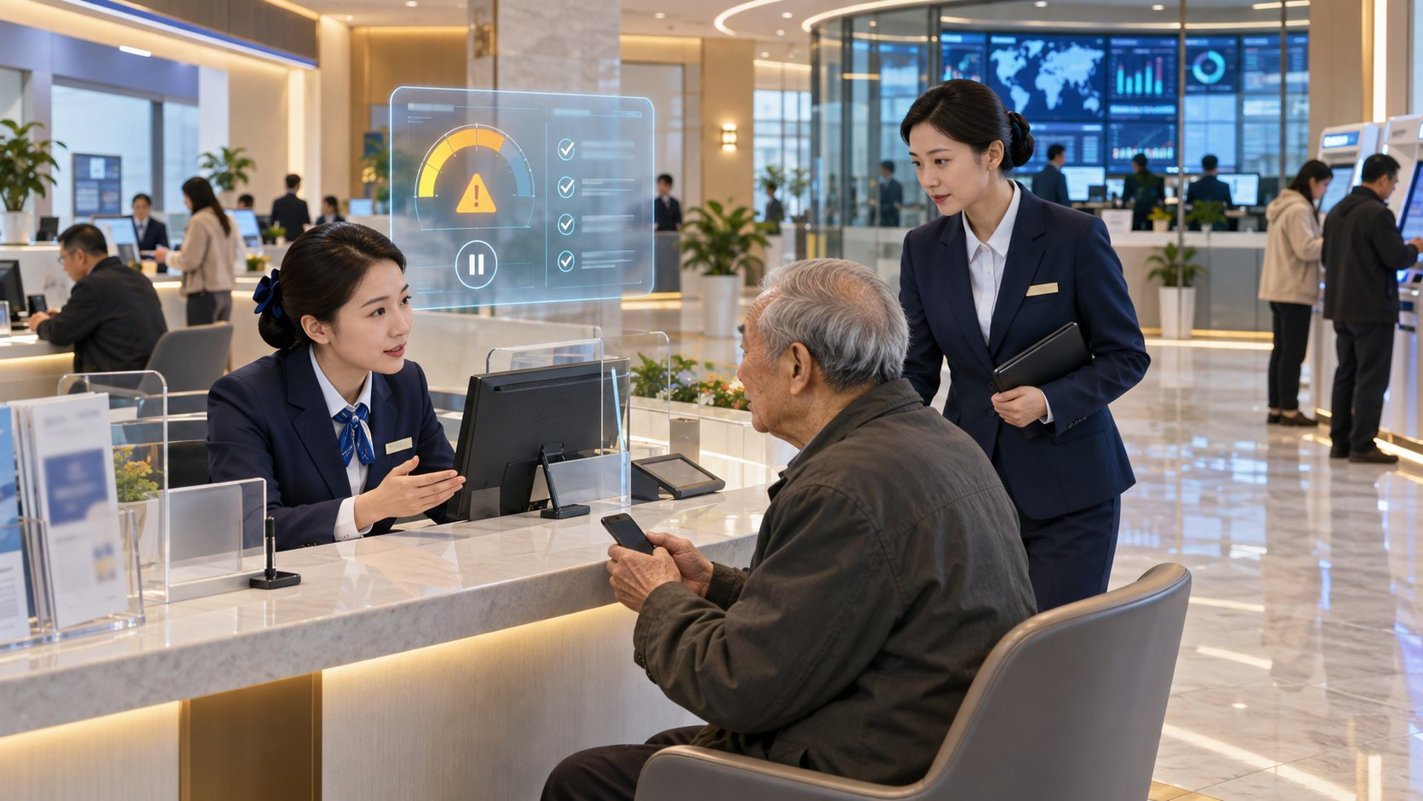

能力五 · 数据建模与预测预警能力
5.5 反欺诈中心 / 消费者权益保护部 · 电信诈骗受害预警与消费者保护（转账拦截 / 老年客户）
老人转账、异常开卡、深夜大额：拦在转账前，消保投诉少 50%
▌ 现场痛点
电诈受害者转出去才报案，追不回
老年客户被诱导转账，柜员劝不住
消保投诉处理慢，监管关注
▌ AI 怎么做
交易、行为、设备数据建受害风险预测模型，高风险转账延时 + 人工核实
柜面 / 手机银行智能提醒与劝阻话术，老年客户联系亲属
投诉智能分类与处置建议，处理时效提升
-40%
电诈受害资金损失
-50%
消保投诉量
≥90%
高风险转账核实覆盖
落地：对接核心与渠道，1~2 个月；配合反诈中心
人工智能与大模型在银行业的应用场景
33

Slide 34
技术方案：智慧银行 AI 2.0 · 总体架构
一个银行数据底座、五类模型、25 个场景应用；标准接口松耦合对接，不替换现有核心、信贷、渠道、风控与监管报送系统
银行应用层
影像识别类 · 5 场景
审贷风控类 · 5 场景
科技底座类 · 5 场景
知识助手类 · 5 场景
预警预测类 · 5 场景
安全与合规
▸ 私有化部署，数据不出行，等保与算法备案达标
▸ 客户数据分级授权、最小化使用、全程留痕
▸ 大模型输出审查、提示词防护、红队测试
▸ AI 决策可解释，人是决策主体
AI 模型层
OCR / 多模态鉴伪
风控 / 反欺诈图模型
信用 / 流失 / 流动性预测
私有化金融大模型（RAG）
代码大模型
数据底座
主数据与统一指标口径
银行数据湖 · 一户一档
信贷 / 交易 / 客户数据库
数据分级与最小化授权
制度 / 产品 / 案例知识库
运行方式
▸ AI 只给建议 → 审批 / 风控 / 业务人员确认 → 成熟后再自动化
▸ 任何时候一键切回人工
▸ 每条建议可解释：数据、规则、制度依据
▸ 信贷 / 风险 / 运营 / 合规骨干参与规则与验收
接入层
集成平台（API / ESB）
核心 / 信贷 / 渠道接口
影像 / 视频 / 语音
征信 / 工商 / 司法外部数据
接口自动适配（3.2）
现场层
核心 / 信贷 / 渠道系统
网点柜面 / VTM / ATM
手机银行 / 远程银行
监管报送 / 反洗钱系统
网络与数据安全防护（3.5）
数据自下而上汇聚、应用自上而下赋能：现有系统不改动，接入层做翻译，数据底座做统一，模型层出结果，应用层给建议、审批与业务人员做决定。
人工智能与大模型在银行业的应用场景
34

Slide 35
方案常规周期：推进步骤与时间
先打底座、先做快赢、再攻核心场景、最后成体系；每一步都用审批时效、不良迁徙、欺诈损失、人均工时与客户满意度数据说话
阶段一
阶段二 · 试点与对标
阶段三 · 推广与成体系（第 7~18 月）
M1
M2
M3
M4
M5
M6
M7
M8
M9
M10
M11
M12
M13
M14
M15
M16
M17
M18
现状诊断 · 基线指标确认
2 个月
数据底座：私有化模型 · 接口打通 · 一户一档（3.2 / 3.3）
4 个月
快赢场景：知识助手 · 影像 OCR · 尽调报告 · 编程助手
5 个月
核心场景：智能审贷 · 贷后预警 · 反欺诈 · 客户经营
6 个月
对标验收（审批时效 / 预警提前期 / 工时 / 不良月报）
6 个月
推广复制 · 平台化 · 金融模型与知识库资产
10 个月
组织赋能 · 员工 AI 素养培训与种子用户
17 个月
关键里程碑
M2 基线确认
M6 快赢场景验收
M10 核心场景验收
M18 平台成体系
我方提供
算法与金融大模型能力、OCR / 多模态鉴伪 / 图模型组件、数据平台、实施与运维团队、员工培训、行业最佳实践与模型资产
行方提供
信贷 / 风险 / 运营 / 合规 / 科技骨干参与、数据接口与权限、试点支行与部门、算力与机房、基线数据与验收配合、监管备案配合
成果测算
启动前共同确认基线（审批时效、预警提前期、不良迁徙、欺诈损失、人均工时、客户满意度等近 1 年实绩）与测算方法；达到约定指标后结算或按效果付费；不达标不进入推广
人工智能与大模型在银行业的应用场景
35

Slide 36
预期效果评估（一）：信贷与风控类
“典型现状”为中小银行常见情况，需以本行近 1 年实绩为基线校准；“AI 应用后”为试点达标后的参考区间，不构成承诺。
场景 | 关键指标 | 行业典型现状 | AI 应用后（目标区间） | 效益量级 / 备注
授信审批部 · 智能审贷助手 | 财务分析 / 审批时效 | 几百页材料，数小时 | 分钟级，审批时间 -30% | 建议 100% 可解释
风险管理部 · 贷后风险预警 | 预警提前期 / 采纳率 | 季度检查，逾期后知道 | 提前 45 天，采纳 ≥65% | 新增不良迁徙 -20%
反欺诈 / 反洗钱 · 实时反欺诈 | 拦截时效 / 排查工时 | 规则追不上，人工排查 | 毫秒级，排查 -50% | 涉案资金损失 -40%
风险部 · 信用评分与不良预测 | 预警提前期 / 区分度 | 年审一次 | 提前 1 个季度，KS +15% | 新增不良率 -15%
授信 / 普惠 · 信贷资料核验 | 核验时间 / 造假识别 | 靠经验，PS 难发现 | 核验 -70%，识别 ≥90% | 过程 100% 留痕
客户经理 · 尽调与贷后报告 | AI 完成比例 / 编制时间 | 一户报告写半天 | 90% AI 完成，时间 -70% | 走访户数 +30%
零售金融部 · 客户经营推荐 | 单客分析 / 转化 | 30 分钟，千人一面 | 5 分钟，转化 +20% | 到期承接 +15%
零售金融部 · 客户流失预测 | 预警提前期 / 流失率 | 转走了才知道 | 提前 30 天，流失 -20% | 到期承接 +15%
反欺诈 / 消保 · 受害预警 | 损失 / 投诉 | 转出去才报案 | 损失 -40%，投诉 -50% | 高风险核实 ≥90%
人工智能与大模型在银行业的应用场景
36

Slide 37
预期效果评估（二）：运营、合规与经营类
“典型现状”为中小银行常见情况，需以本行近 1 年实绩为基线校准；“AI 应用后”为试点达标后的参考区间，不构成承诺。
场景 | 关键指标 | 行业典型现状 | AI 应用后（目标区间） | 效益量级 / 备注
运营管理部 · 影像 OCR 审核 | 审核方式 / 录入工时 | 人工逐张，手工录入 | 实时自动，录入 -80% | 字段准确率 ≥99%
运营管理部 · 多模态身份鉴伪 | 伪造识别 / 冒用 | 单靠人脸 | 识别 ≥99.5%，冒用 -90% | 老年一次通过 +20%
运营部 · 柜面合规视频质检 | 覆盖 / 回看工时 | 抽查 5% | 全检 100%，回看 -90% | 操作风险事件 -60%
安全保卫部 · 网点安防视频 AI | 发现时效 / 巡检工时 | 事后回看 | 秒级发现，巡检 -80% | 金库操作 100% 监测
运营管理部 · 现金调运与排班 | 现金库存 / 等候 | 多备现金，固定排班 | 库存 -20%，等候 -25% | 调运加钞 -30%
运营管理部 · 客流与排班预测 | 预测偏差 / 等候 | 忙闲不均 | 偏差 ≤10%，等候 -25% | 柜面人力成本 -10%
合规 / 法律 · 制度问答与合同审查 | 查询响应 / 审查时效 | 几千份制度，法务排队 | 秒级带出处，审查小时级 | 答案 100% 可追溯
审计部 · 智能审计 | 覆盖 / 报告时间 | 抽样，几周 | 全量筛查，报告 -50% | 问题发现 +50%
资产负债部 · 流动性与定价 | 预测偏差 / 预警 | 季末冲月初走 | 偏差 ≤5%，提前 1 个月 | 净息差 +5bp
人工智能与大模型在银行业的应用场景
37

Slide 38
预期效果评估（三）：服务、知识助手与科技底座类
“典型现状”为中小银行常见情况，需以本行近 1 年实绩为基线校准；“AI 应用后”为试点达标后的参考区间，不构成承诺。
场景 | 关键指标 | 行业典型现状 | AI 应用后（目标区间） | 效益量级 / 备注
客服中心 · 智能客服坐席助手 | 通话时长 / 一次解决 | 夜间无人，翻系统 | 时长 -10%，解决率 ≥90% | 工单录入 -60%
全行 · 员工知识与办公助手 | 人均释放 / 活跃 | 找制度翻半天 | 2 小时/周，周活 ≥80% | 公文起草 -50%
信息科技部 · AI 编程助手 | 编码效率 / 测试用例 | 手工编写，排队半年 | 效率 +10%~25%，用例 -40% | 合规扫描 100%
科技部 · 接口适配与信创迁移 | 接口周期 / 改写工时 | 1~3 个月，接一次谈一次 | 周期 -60%，改写 -50% | 接口变化 100% 监测
科技 / 数据 · 监管报送与取数 | 校验工时 / 取数 | 手工拼数，取数排队 | 校验 -70%，取数 -80% | 数据一致性 ≥98%
各部门 · 零代码业务工具 | 应用开发周期 | 数周 + 外购费用 | 小时级，每年 50~100 个应用 | Excel 台账电子化 ≥90%
安全 · 数据与 AI 模型安全 | 资产可视 / 整改 | 分级不清，新风险 | 资产 100% 可视，整改 ≥95% | 大模型防护 100% 覆盖
人工智能与大模型在银行业的应用场景
38

Slide 39
预期效果评估（四）：年综合效益量级对比
以资产规模 2,000 亿元、员工约 5,000 人、200 家网点的城商行 / 省级农商行为例，万元/年，含不良与欺诈损失减少、人力释放折算、业务增长贡献；区间为行业参考值，以基线对标为准
合计潜在综合效益（2,000 亿元资产银行）
1.1~2.8 亿元/年
贷后风险预警（对标招行实绩）
提前 45 天
首年试点可实现比例
20%~30%
招商银行 2026 年上半年：1,386 个智能化场景，AI 等效人工工时 1,388 万小时；小企业尽调报告 90% 由 AI 完成，贷后预警提前 45 天。首年建议：2~3 个快赢场景 + 1~2 个核心场景，先把 20%~30% 做实，再复制推广。
人工智能与大模型在银行业的应用场景
39

Slide 40
方案术语与数据来源
▌ 数据来源
▌ 方案术语
01
银行与监管部门公开成果
中国人民银行、国家金融监督管理总局及招商银行、工商银行、建设银行、江南农商行、各省联社在官方渠道、年报与主流媒体公开发布的数据
大模型（LLM）
以海量文本训练的大规模语言模型，能理解生成自然语言与代码；审贷报告、尽调报告、客服问答、编程助手的基础
多模态大模型 / OCR 鉴伪
同时理解图像、视频、语音与文字，可识别单据字段、核验一致性、检测深度伪造
02
国际标杆公开资料
摩根大通 LLM Suite 与编程助手（Reuters、American Banker）、摩根士丹利 AI 助手公开报道
RAG 检索增强生成
大模型先在制度、产品、案例库中检索再回答，答案带出处、不“胡说”
智能审贷 / 思维链
按财务专家的分析步骤逐步推理生成审贷报告与建议；AI 给建议，审批人签批
03
我方工程经验与技术文献
银行智能化项目实施经验、行业技术文献与标准（《生成式人工智能服务管理暂行办法》、金融数据安全分级指南、等保 2.0 等）
图模型 / 反欺诈
以账户、设备、交易为节点建图，识别团伙与资金链路；毫秒级实时决策
贷后预警 / 不良迁徙
贷款发放后持续监测风险信号并提前预警；正常类贷款向关注、不良类转移的比例
使用说明 本方案所有效果指标均为行业参考区间，不是对本行的承诺值；具体项目以双方共同确认的基线数据（近 1 年实绩）、测算方法与验收标准为准，试点达标后再进入推广与结算。
信创 / 私有化部署
核心软硬件国产化；模型与系统部署在行内机房或集团私有云，数据不出行
算法备案 / 模型风险管理
生成式 AI 服务与算法按监管要求备案；模型全生命周期管理、可解释、可审计
▌ 政策依据
中国人民银行等七部门《推动数字金融高质量发展行动方案》（2024 年 11 月）：到 2027 年底基本建成与数字经济发展高度适应的金融体系，系统推进金融机构数字化转型
国家金融监督管理总局《银行业保险业数字金融高质量发展实施方案》（2025 年 12 月）：加快发展“人工智能+金融”，建设智能风控体系，提升人工智能安全应用与算法模型风险管理能力
国务院《关于深入实施“人工智能+”行动的意见》（国发〔2025〕11 号）；《生成式人工智能服务管理暂行办法》与算法备案、金融数据安全分级、网络安全等级保护要求
智能体（Agent）
能理解目标、调用系统与工具、多步执行任务的 AI 程序；人工确认关键动作
人机协同 / 旁路建议
AI 只给建议、不替审批与风控做决定，由人确认后执行；银行 AI 落地的合规起步方式
人工智能与大模型在银行业的应用场景
40

Slide 41
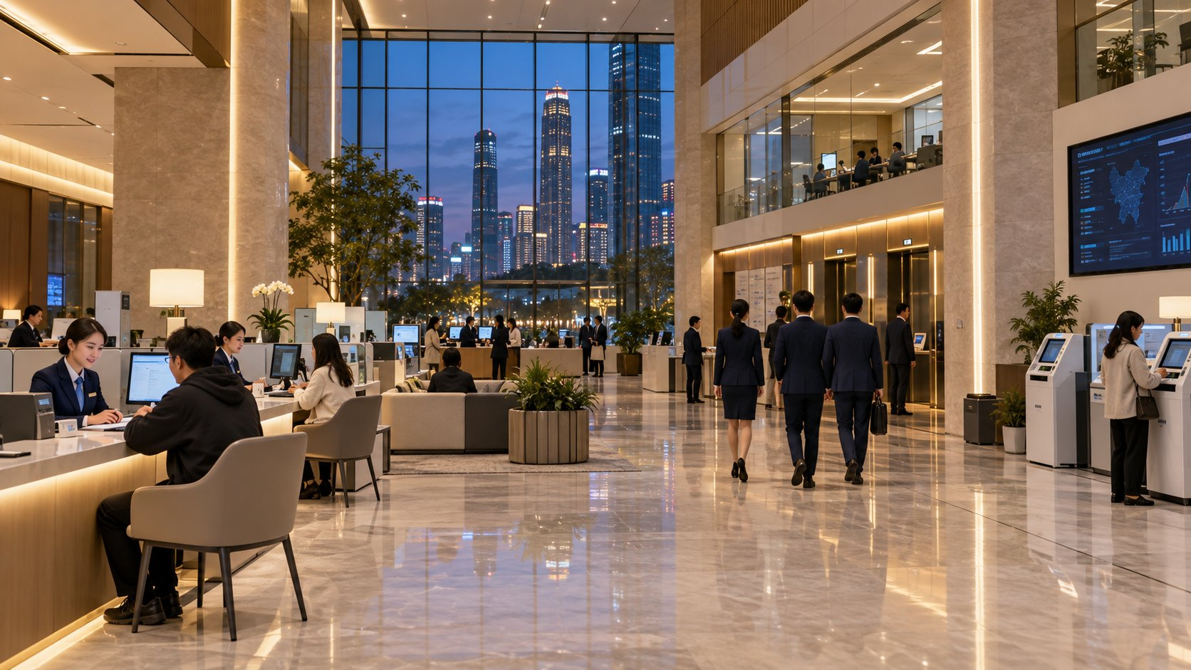
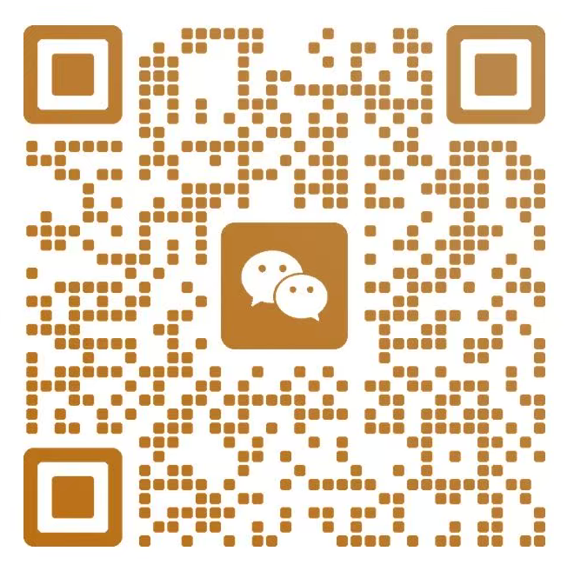
感谢聆听
期待与您携手，把人工智能真正落到每一笔业务、每一个网点
联系作者
richard
人工智能与大模型在银行业的应用场景 | 2026 年 9 月 | 编制人：richard

